Slide 1

МІНІСТЕРСТВО ОСВІТИ І НАУКИ УКРАЇНИ
МІНІСТЕРСТВО ОХОРОНИ ЗДОРОВ’Я УКРАЇНИ
КЗ «ХУСТСЬКИЙ БАЗОВИЙ МЕДИЧНИЙ ФАХОВИЙ КОЛЕДЖ» ЗАКАРПАТСЬКОЇ ОБЛАСНОЇ РАДИ
Методичний тиждень предметної (циклової) комісії – викладачів професійно-практичної підготовки (вузьких спеціальностей та хірургії)
з 31.03 по 04.04.2025р.
Тематика тижня: «Хронічні ускладнення цукрового діабету та їх профілактика»

Slide 2
Актуальність:
Цукровий діабет –хронічне ендокринне захворювання , зумовлене абсолютною або відносною інсуліновою недостатністю і характеризується порушенням всіх видів обміну речовин, перш за все вуглеводного і проявляється станом гіперглікемії .ЦД –найпоширеніше ендокринне захворювання . Більше 400млн людей по всьому світу живуть з ЦД та прогнозується, що поширеність зростатиме. За визначенням ВООЗ ЦД набув статусу неінфекційної епідемії ХХІ століття
Цукровий діабет увійшов у тріаду захворювань, які найчастіше є причиною інвалідізації та смертності( атеросклероз, онкологічні захворювання, ЦД), часто призводить до ампутації кінцівок, втрати зору, ниркової недостатності і провокує серцево-судинні захворювання).
Небезпечним є те,що половина пацієнтів з ЦД навіть не здогадуються про свою недугу тому, що хвороба протікає безсимптомно. Деякі пацієнти порівнюють своє захворювання з американськими горками, що ніколи невідомо, що чекає наперед, але треба вселяти в них впевненість у завтрашній день, а завдання держави, громадських організацій, медичних працівників, самих пацієнтів – докласти максимум зусиль до інформування населення про те, що постійний контроль ЦД дозволяє жити повноцінним життям практично не змінюючи його ритму.

Slide 3
Мета:
Наголосити на важливості та актуальності проблеми цукрового діабету, опанувати чинники цукрового діабету і механізми розвитку можливих тяжких ускладнень , планувати профілактичні заходи і знати роль медичних сестер, фельдшерів , акушерок у лікуванні, здійсненню догляду за пацієнтами, профілактиці .
Ознайомити студентів з з клінічними проявами діабету, класифікацією, сучасними методами діагностики та навчанню пацієнтів контролювати перебіг діабету .
Довести до відома студентів , що максимальне інформування населення про те, що постійний контроль цукрового діабету( моніторинг рівня глюкози у крові,інсулінотерапія або прийом цукрознижувальних препаратів ,здорова дієта і здоровий образ життя) дозволяє жити пацієнтам повноцінним життям, практично не змінюючи його ритму,уникнути тяжких ускладнень цукрового діабету, які найчастіше є причиною інвалідізації та смертності(атеросклероз, сліпота, діабетична стопа, ниркова недостатність).

Slide 4
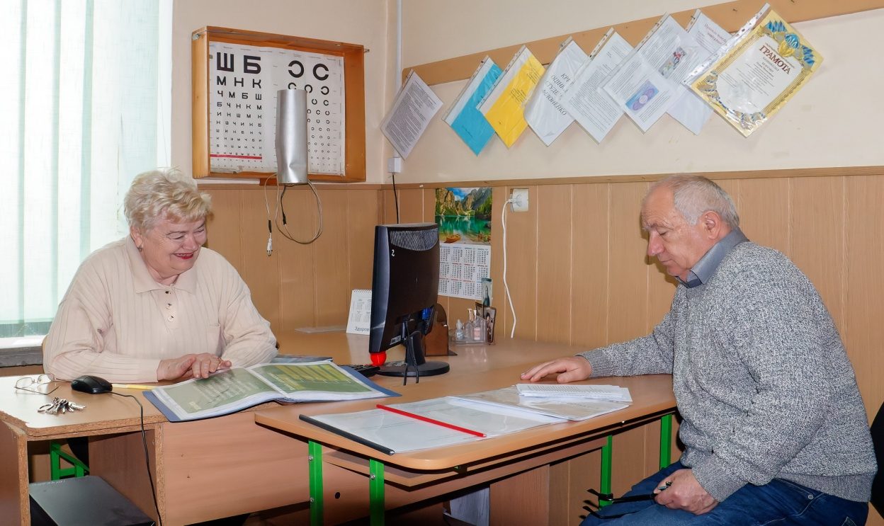
Розгляд та обговорення комплексу методичного забезпечення теоретичного та практичного занять з внутрішньої медицини на тему : “цукровий діабет і вагітність”, підготовленого викладачем Безручко О.М.

Slide 5
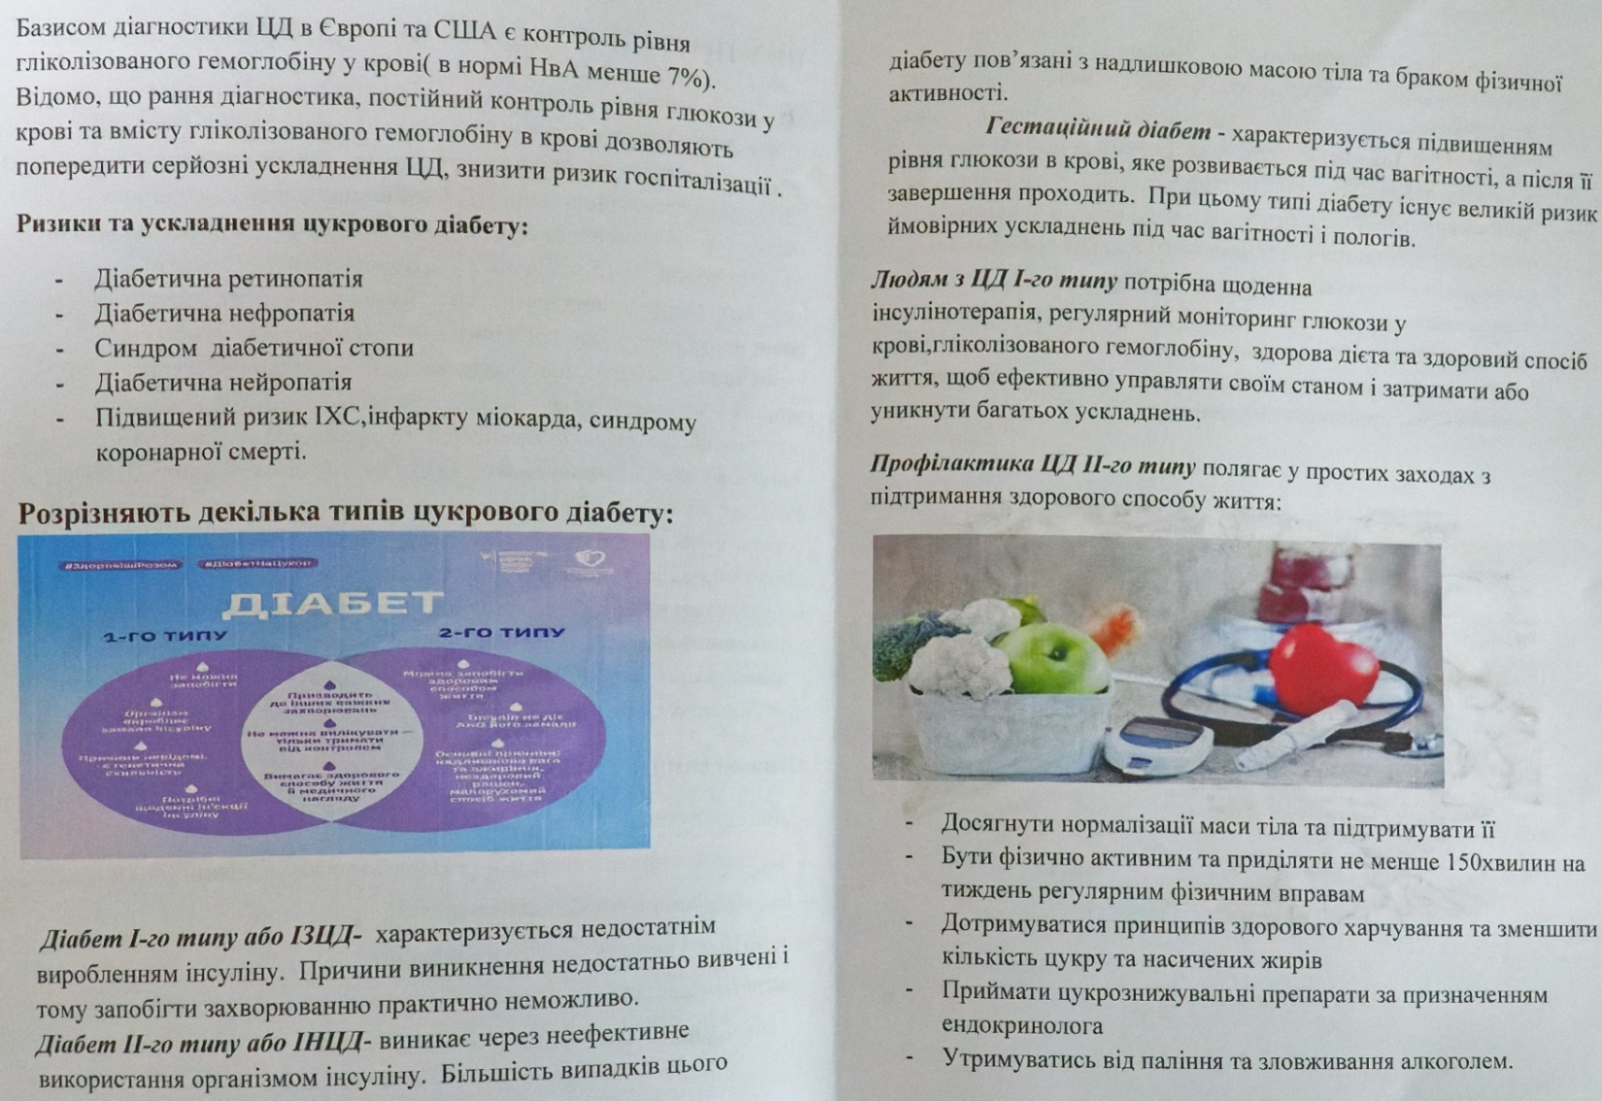
РОЗГЛЯД ПАМ’ЯТКИ “ЩО ПОТРІБНО ЗНАТИ ПРО ЦУКРОВИЙ ДІАБЕТ?”

Slide 6
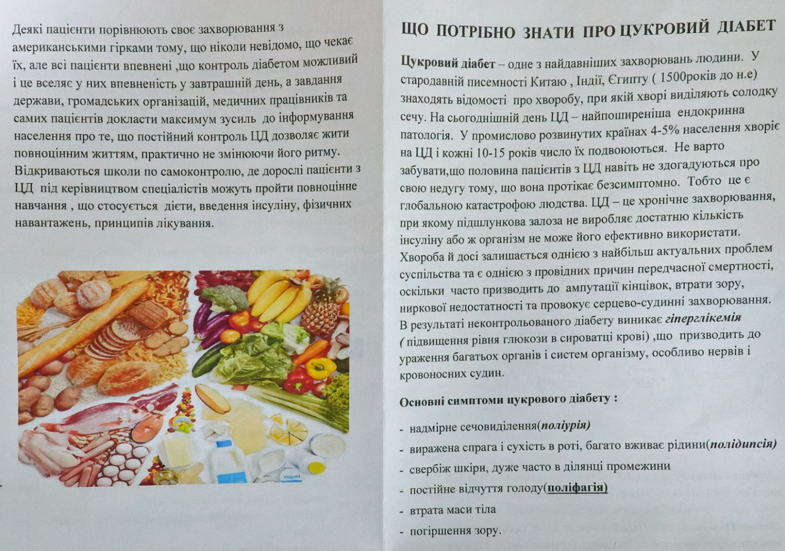
Розгляд пам’ятки “ що потрібно знати про цукровий діабет?”

Slide 7
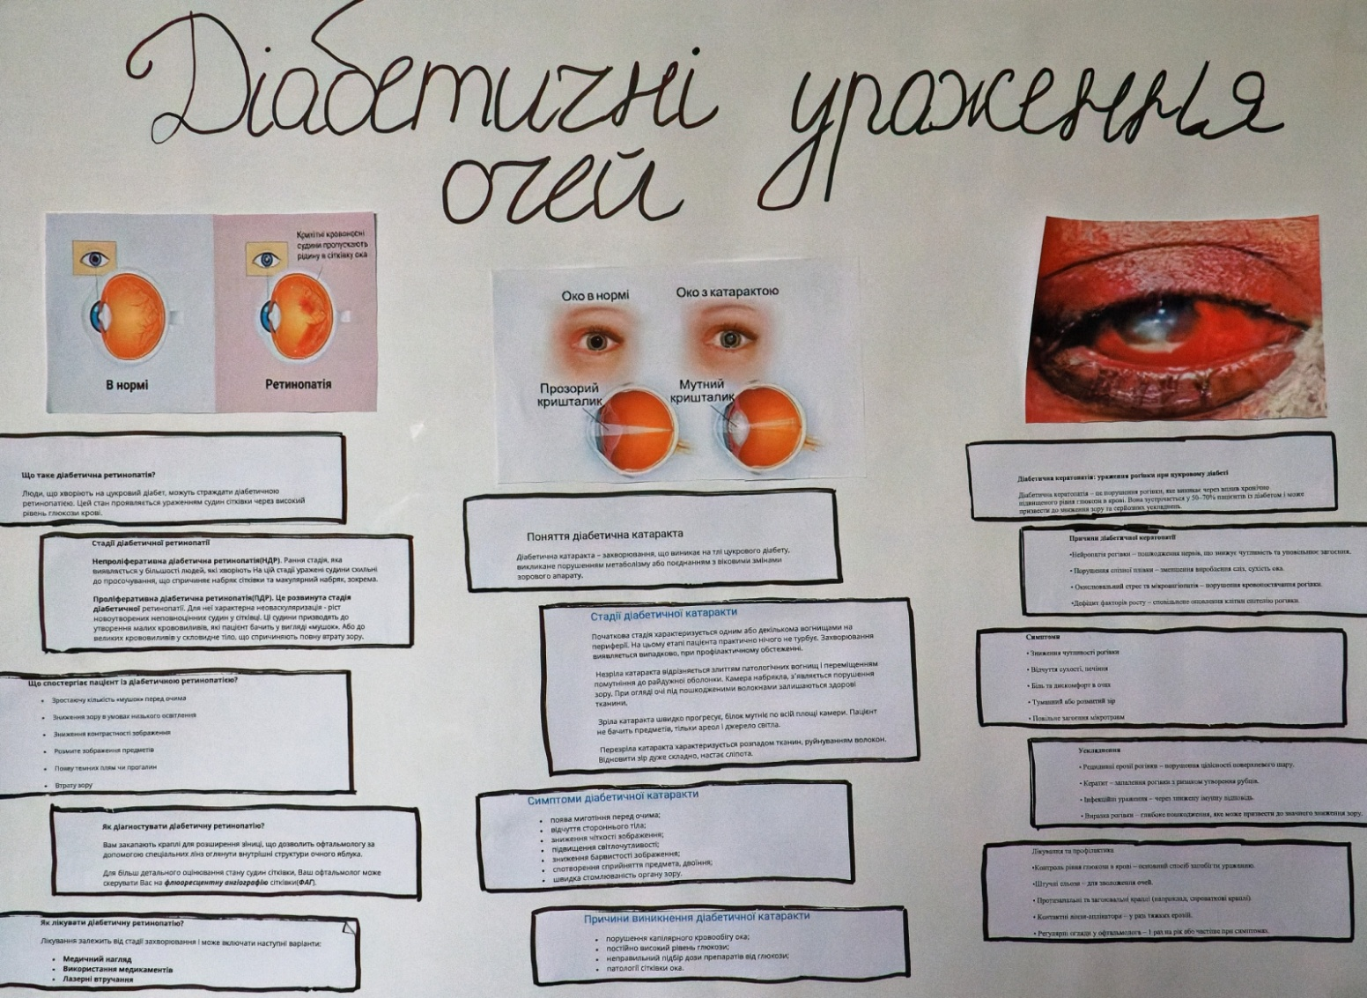
ТЕМАТИЧНА ВИСТАВКА САНІТАРНИХ ТА ІНФОРМАЦІЙНИХ БЮЛЕТНІВ ПРО УСКЛАДНЕННЯ ЦУКРОВОГО ДІАБЕТУ

Slide 8
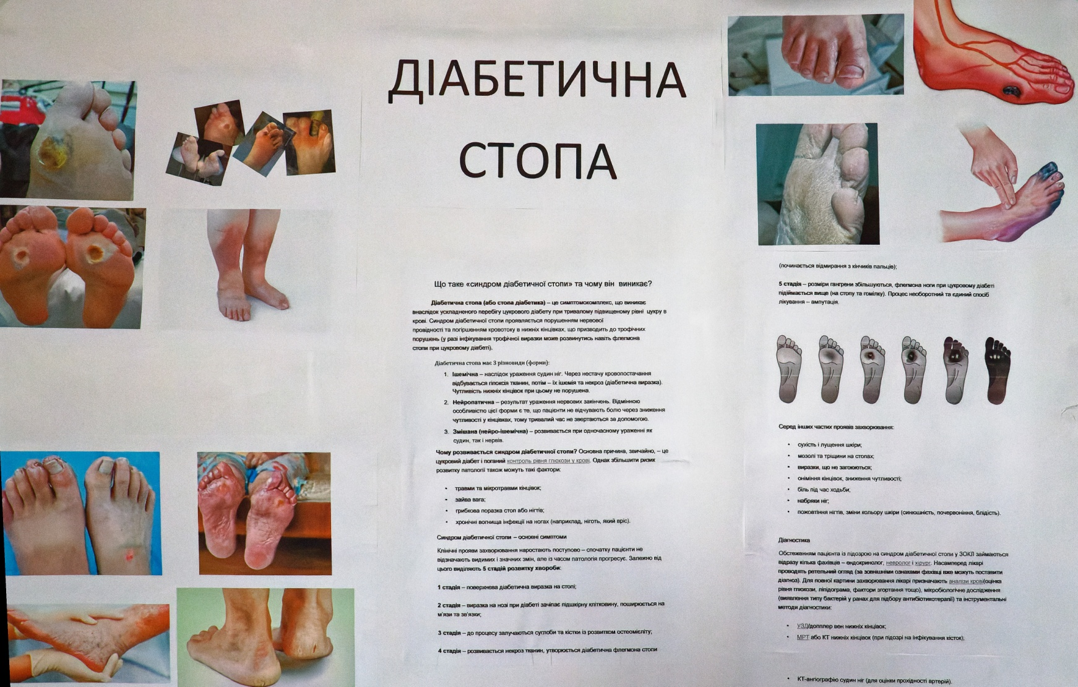
Діабетична стопа або синдром діабетичної стопи

Slide 9
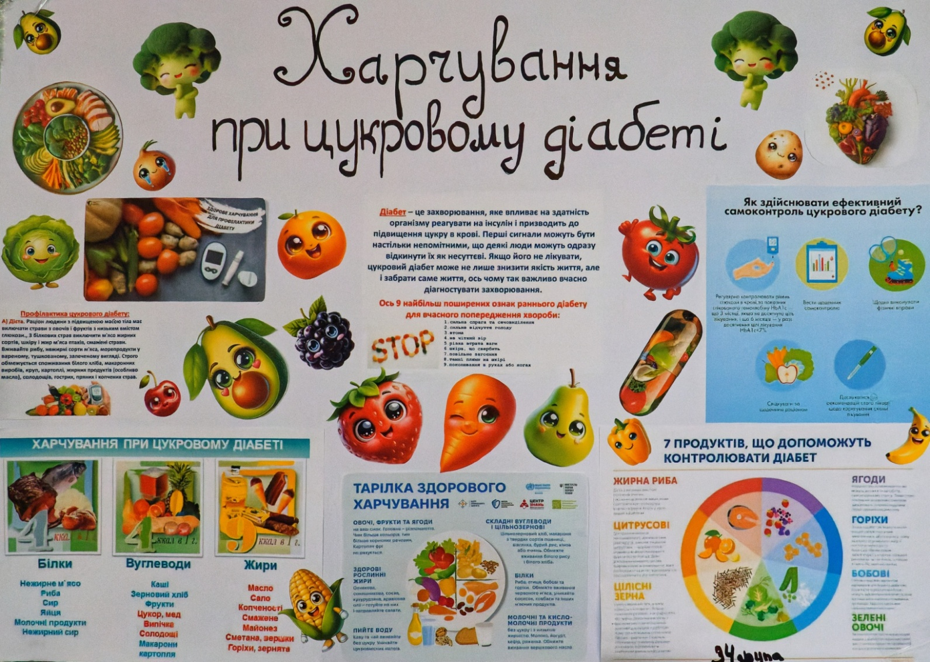
Надзвичайно важливим при цукровому діабеті є організація харчування

Slide 10
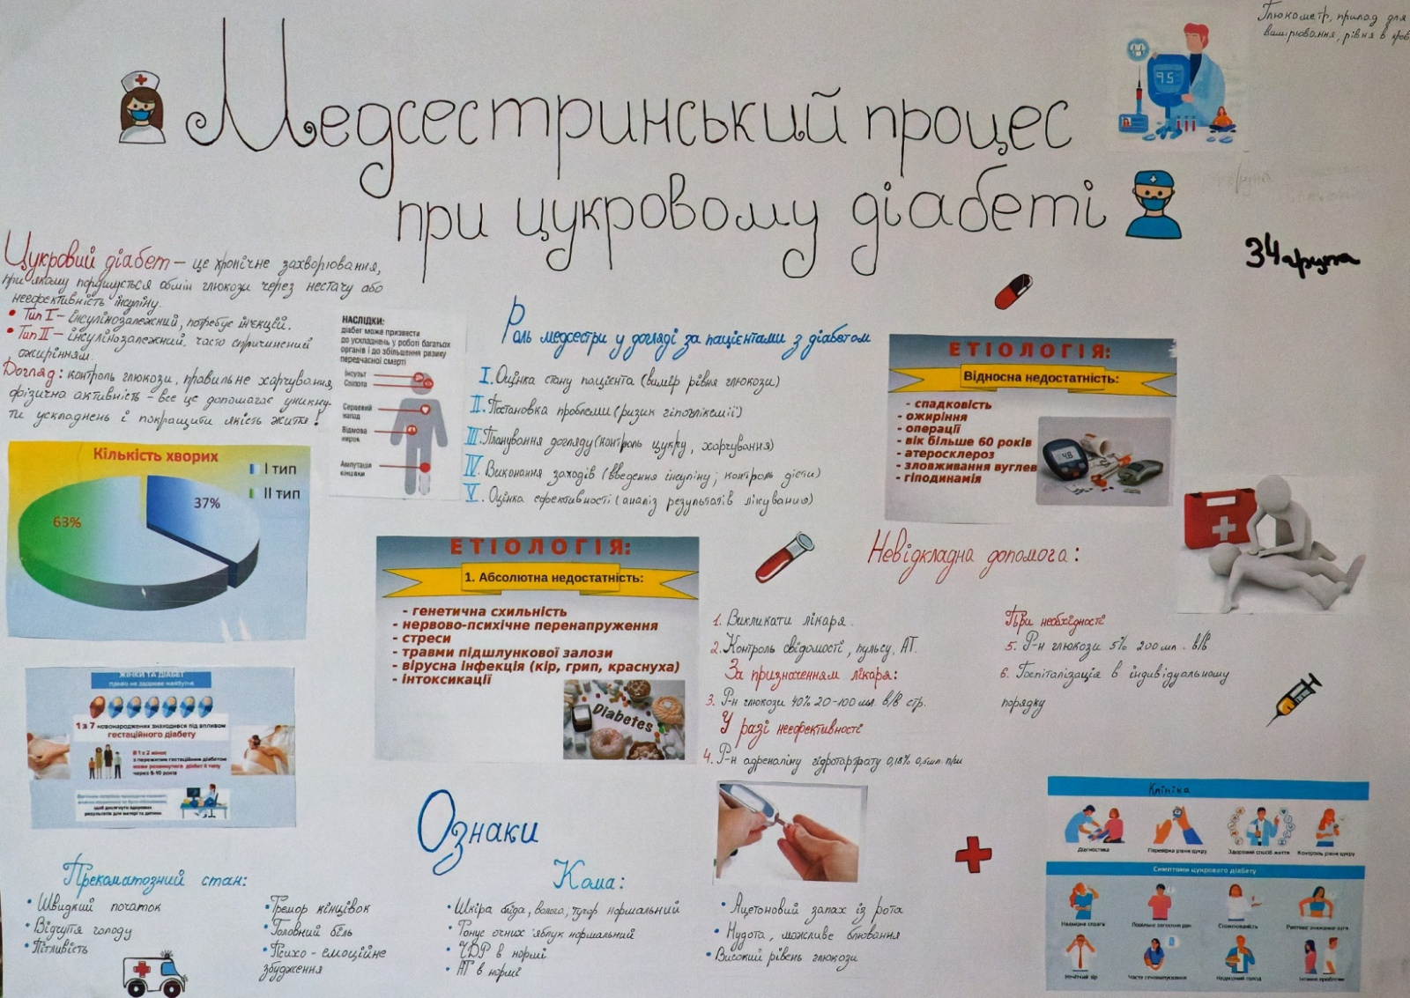
роль медичної сестри в організації та здійсненні медсестринського процесу

Slide 11
02.04.2025Р.
Студентська конференція
МУЛЬТИМЕДІЙНИХ ПРЕЗЕНТАЦІЙ
на тему:
“Хронічні ускладнення цукрового
діабету та їх профілактика”
Презентації підготували та проводять студенти- гуртківці 41 групи відділення Лікувальна справа
Джус Олександра, Грець Микола, Штефко Вікторія, Черепко Сніжана.

Slide 12
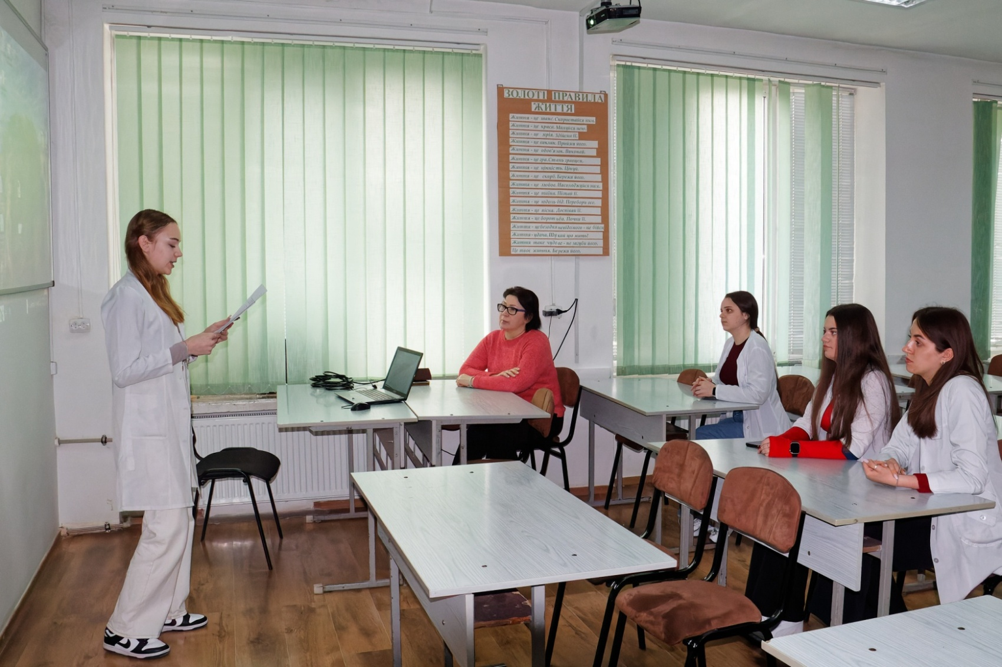
ВІДКРИВАЄ КОНФЕРЕНЦІЮ СТУДЕНТКА 41 ГРУПИ ГОЛЯК ВАНЕССА

Slide 13
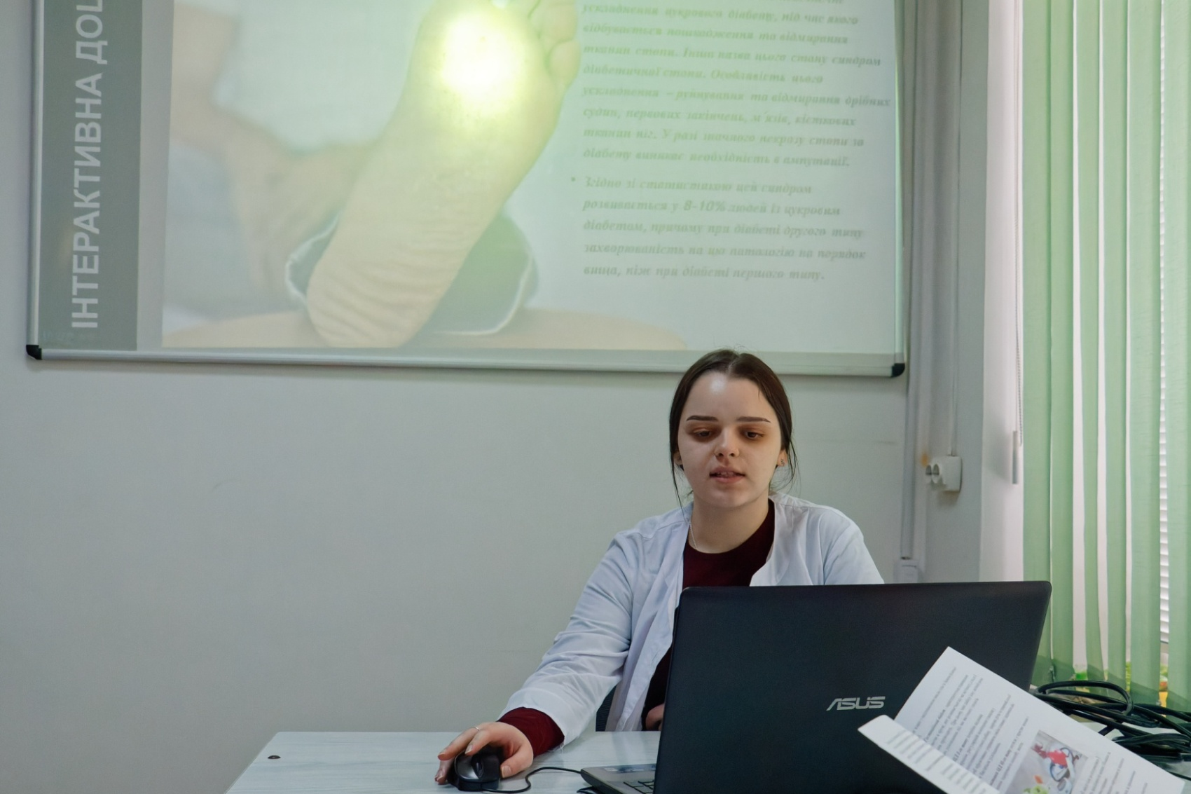
ПРЕЗЕНТАЦІЮ НА ТЕМУ : ДІАБЕТИЧНА СТОПА ПРЕДСТАВЛЯЄ СТУДЕНТКА 41 ГРУПИ ОЛЕКСАНДРА ДЖУС

Slide 14
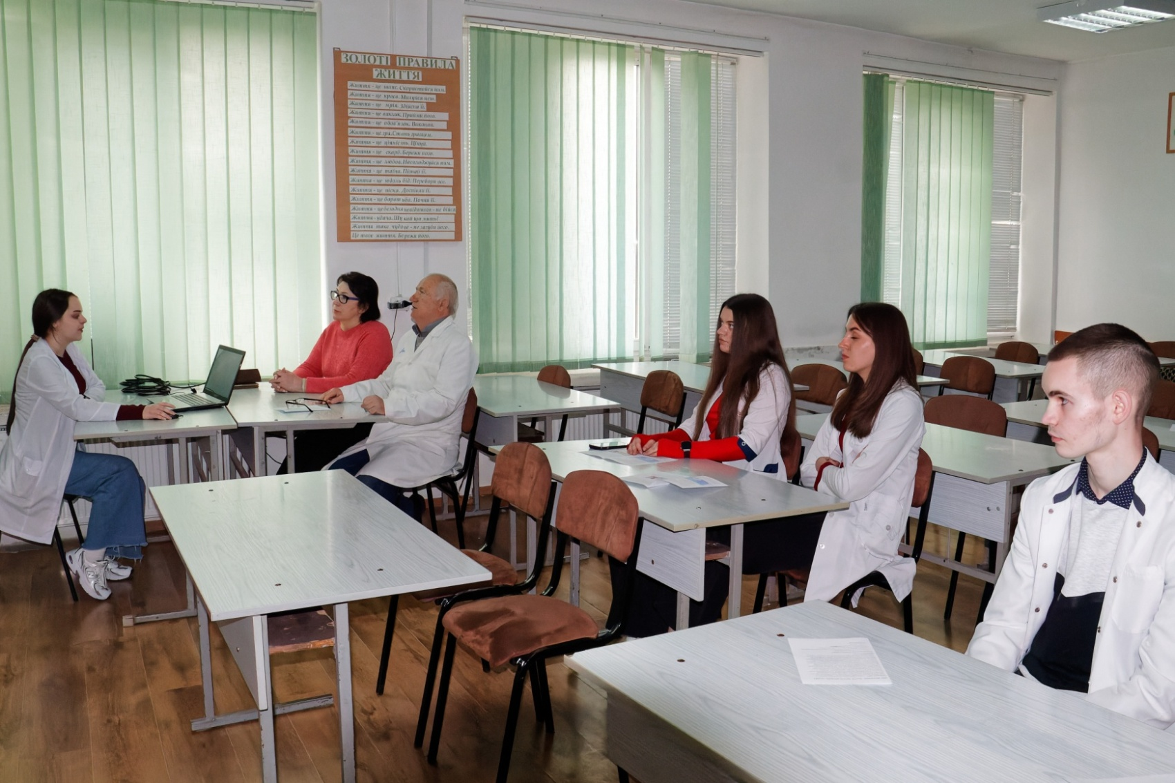
ПРЕЗЕНТУАЦІЮ ПРОВОДИТЬ СТУДЕНТКА ДЖУС ОЛЕКСАНДРА

Slide 15
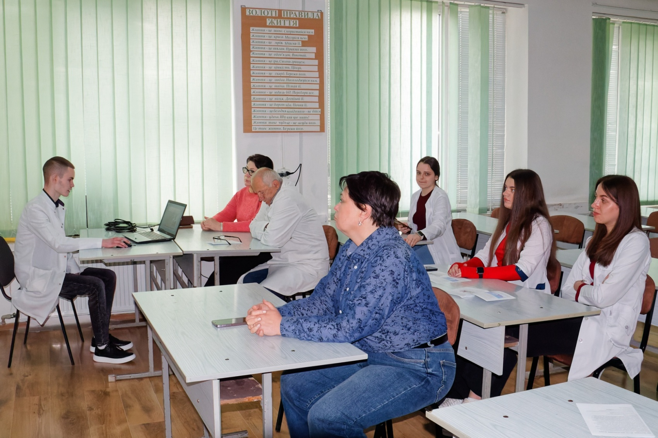
ГРЕЦЬ МИКОЛА ПРЕДСТАВЛЯЄ ПРЕЗЕНТАЦІЮ НА ТЕМУ : ДІАБЕТИЧНА НЕФРОПАТІЯ

Slide 16
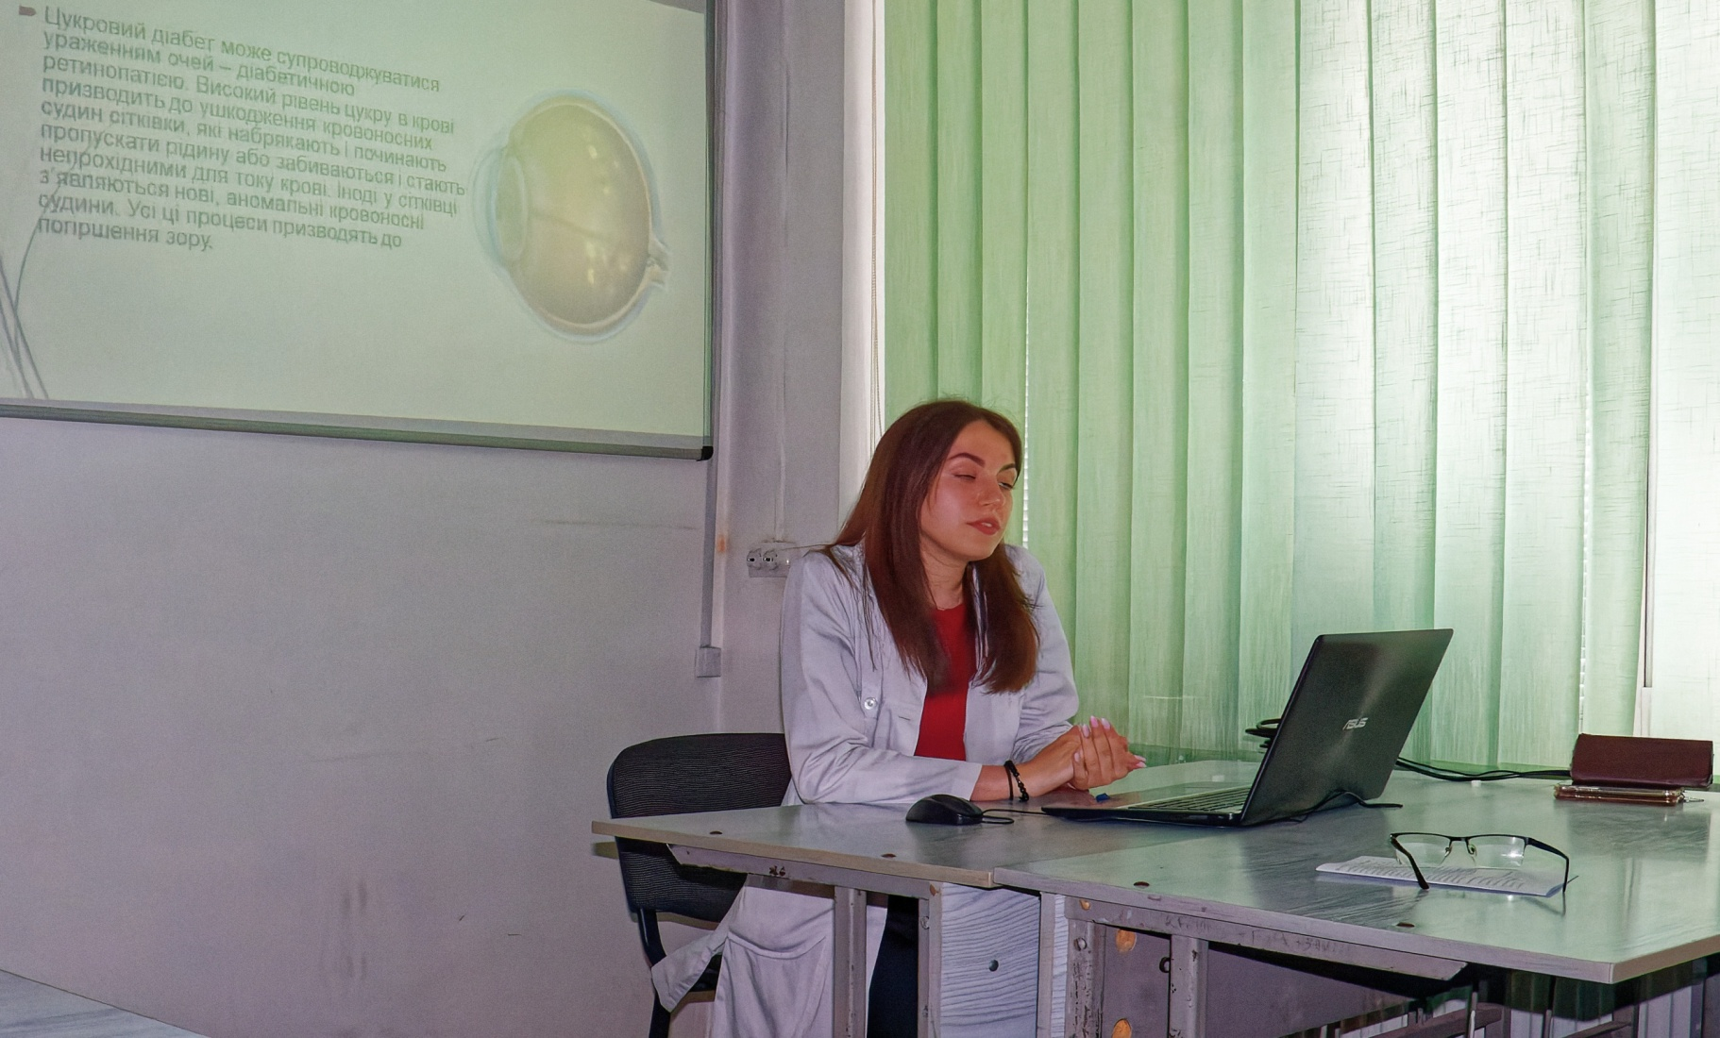
СТУДЕНТКА ШТЕФКО ВІКТОРІЯ ПРОВОДИТЬ ПРЕЗЕНТАЦІЮ НА ТЕМУ : ДІАБЕТИЧНА РЕТИНОПАТІЯ

Slide 17
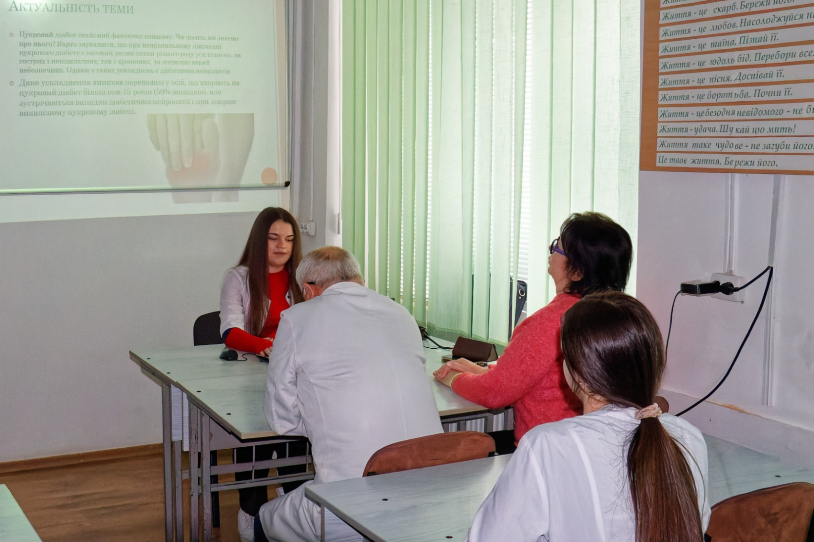
СТУДЕНТКА Черепко СНІЖАНА ПРЕЗЕНТУЄ СВОЮ РОБОТУ НА ТЕМУ : ДІАБЕТИЧНА НЕЙРОПАТІЯ

Slide 18
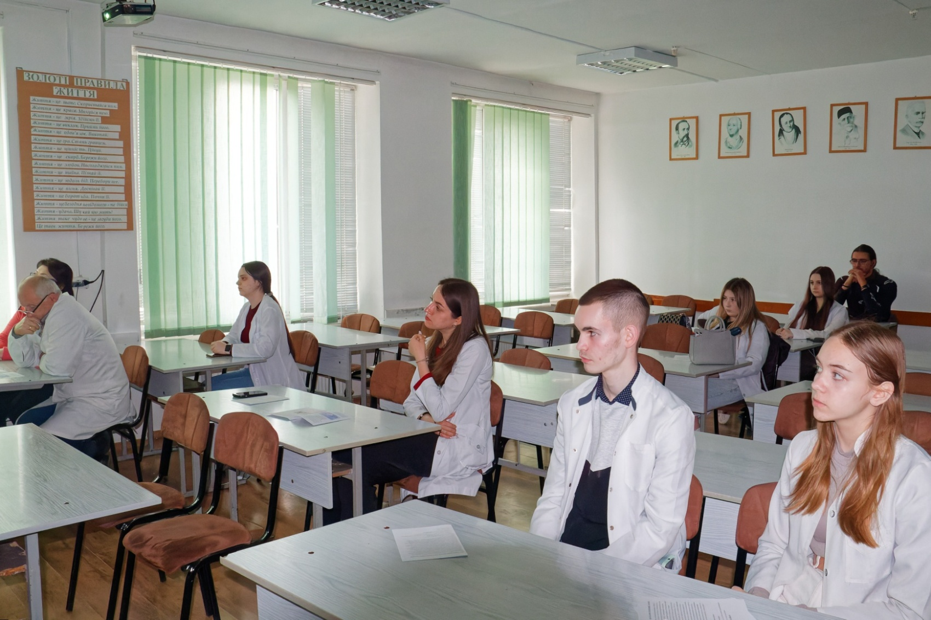
СТУДЕНТСЬКА КОНФЕРЕНЦІЯ

Slide 19
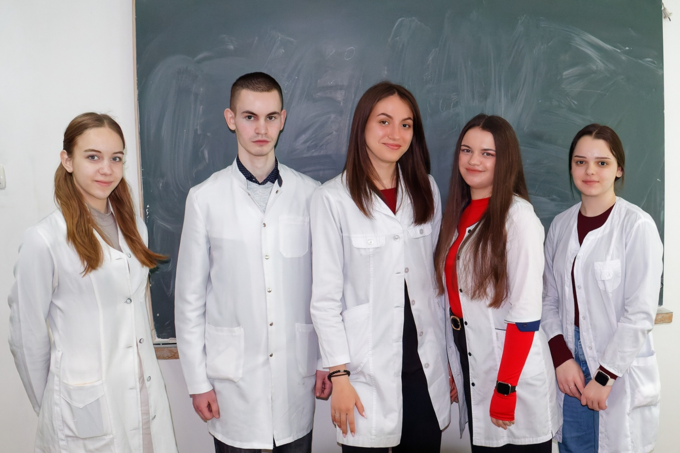
УЧАСНИКИ СТУДЕНТСЬКОЇ КОНФЕРЕНЦІЇ

